Slide 1




Micro
Group 1 D
"RADAR"

Slide 2



Anggota Tim:
Ja'far Shodiq Asmali
Abdiansyah
Danang Rifai
Rizki Adha
Rysa Laksana Bhakti

Slide 3



Big IDea
Platform Games Education Programming for Kids

Slide 4

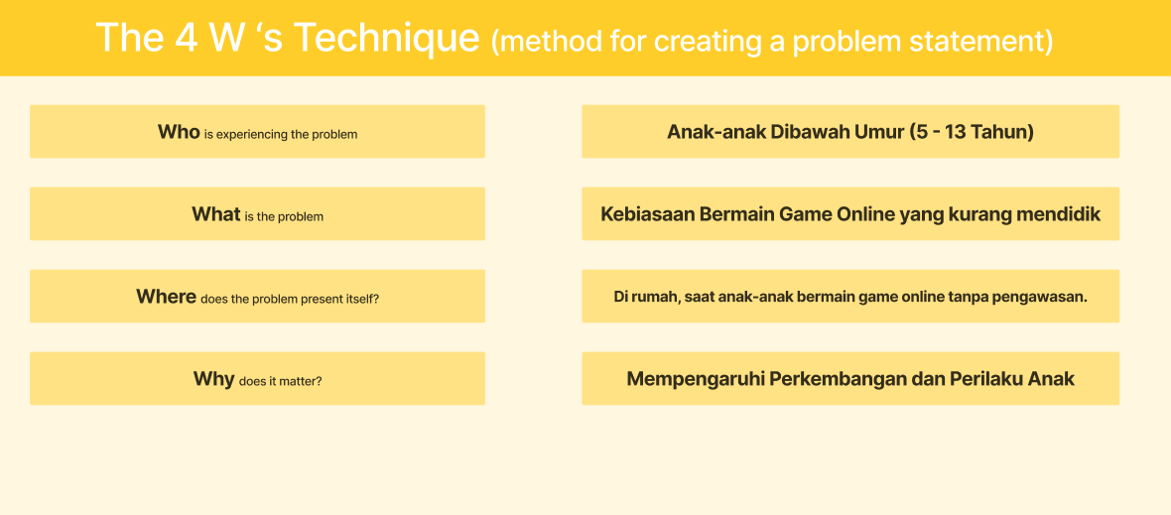
Problem statement

Slide 5
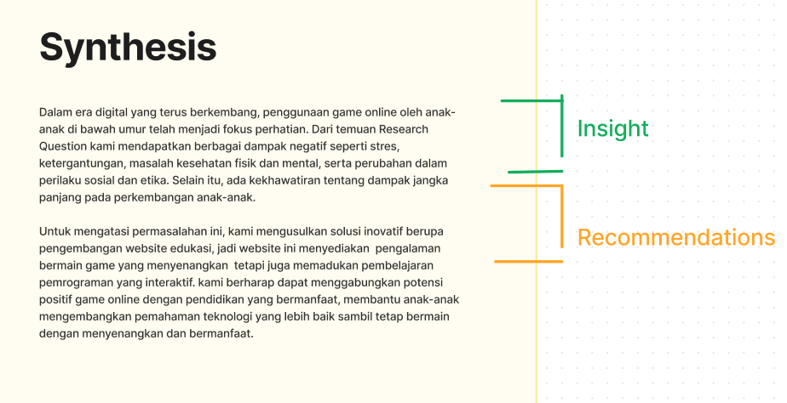
Synthesis

Slide 6

final solution Concept
Menawarkan kepada Anak-anak untuk bermain berbagai game interaktif yang dirancang secara kreatif untuk mengajarkan konsep-konsep pemrograman. Anak-anak akan belajar sambil bermain game dengan tantangan dan level-level yang semakin meningkat.

Slide 7

web statement
Platform Website pendidikan inovatif yang menggabungkan pemrograman dengan permainan untuk anak-anak, mengubah minat mereka dari game online yang kurang bermanfaat ke pengalaman belajar yang mendidik dan menyenangkan.

Slide 8
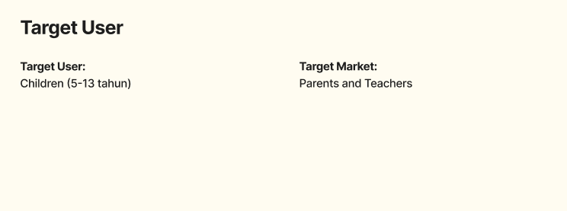
target user

Slide 9
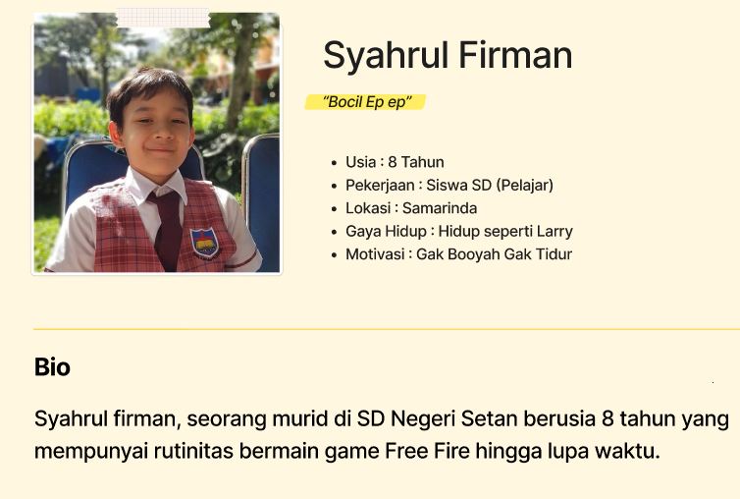
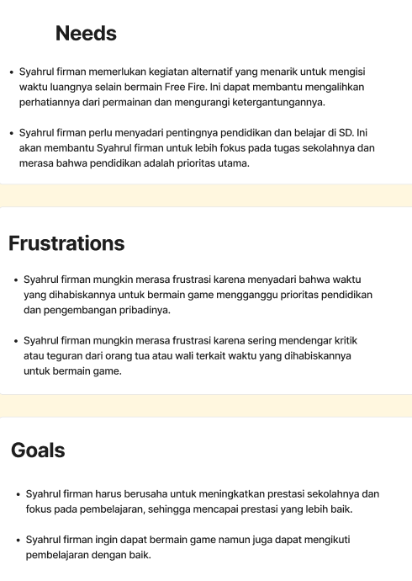
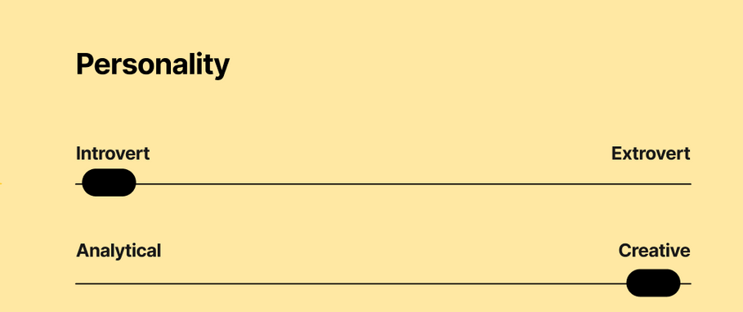
User persona

Slide 10
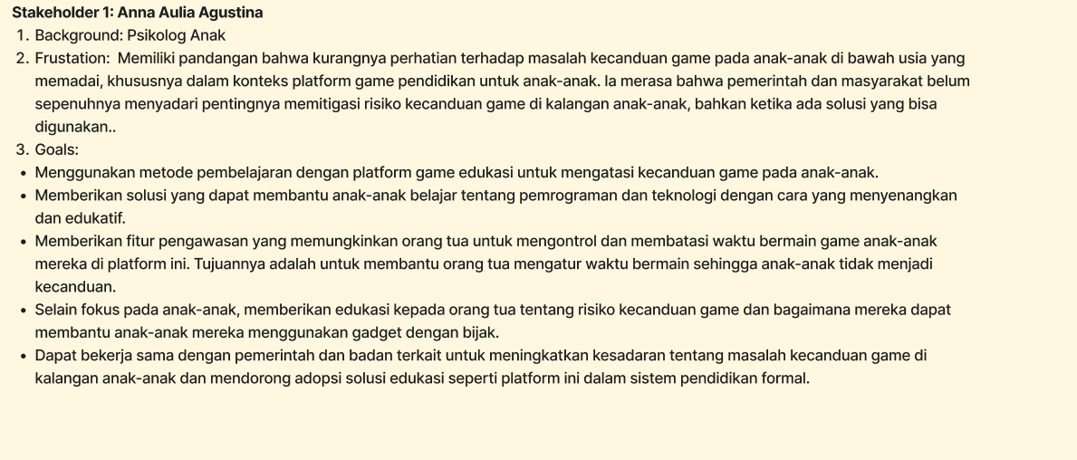
Stakeholder

Slide 11
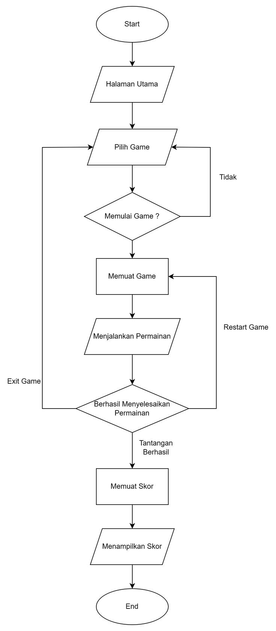
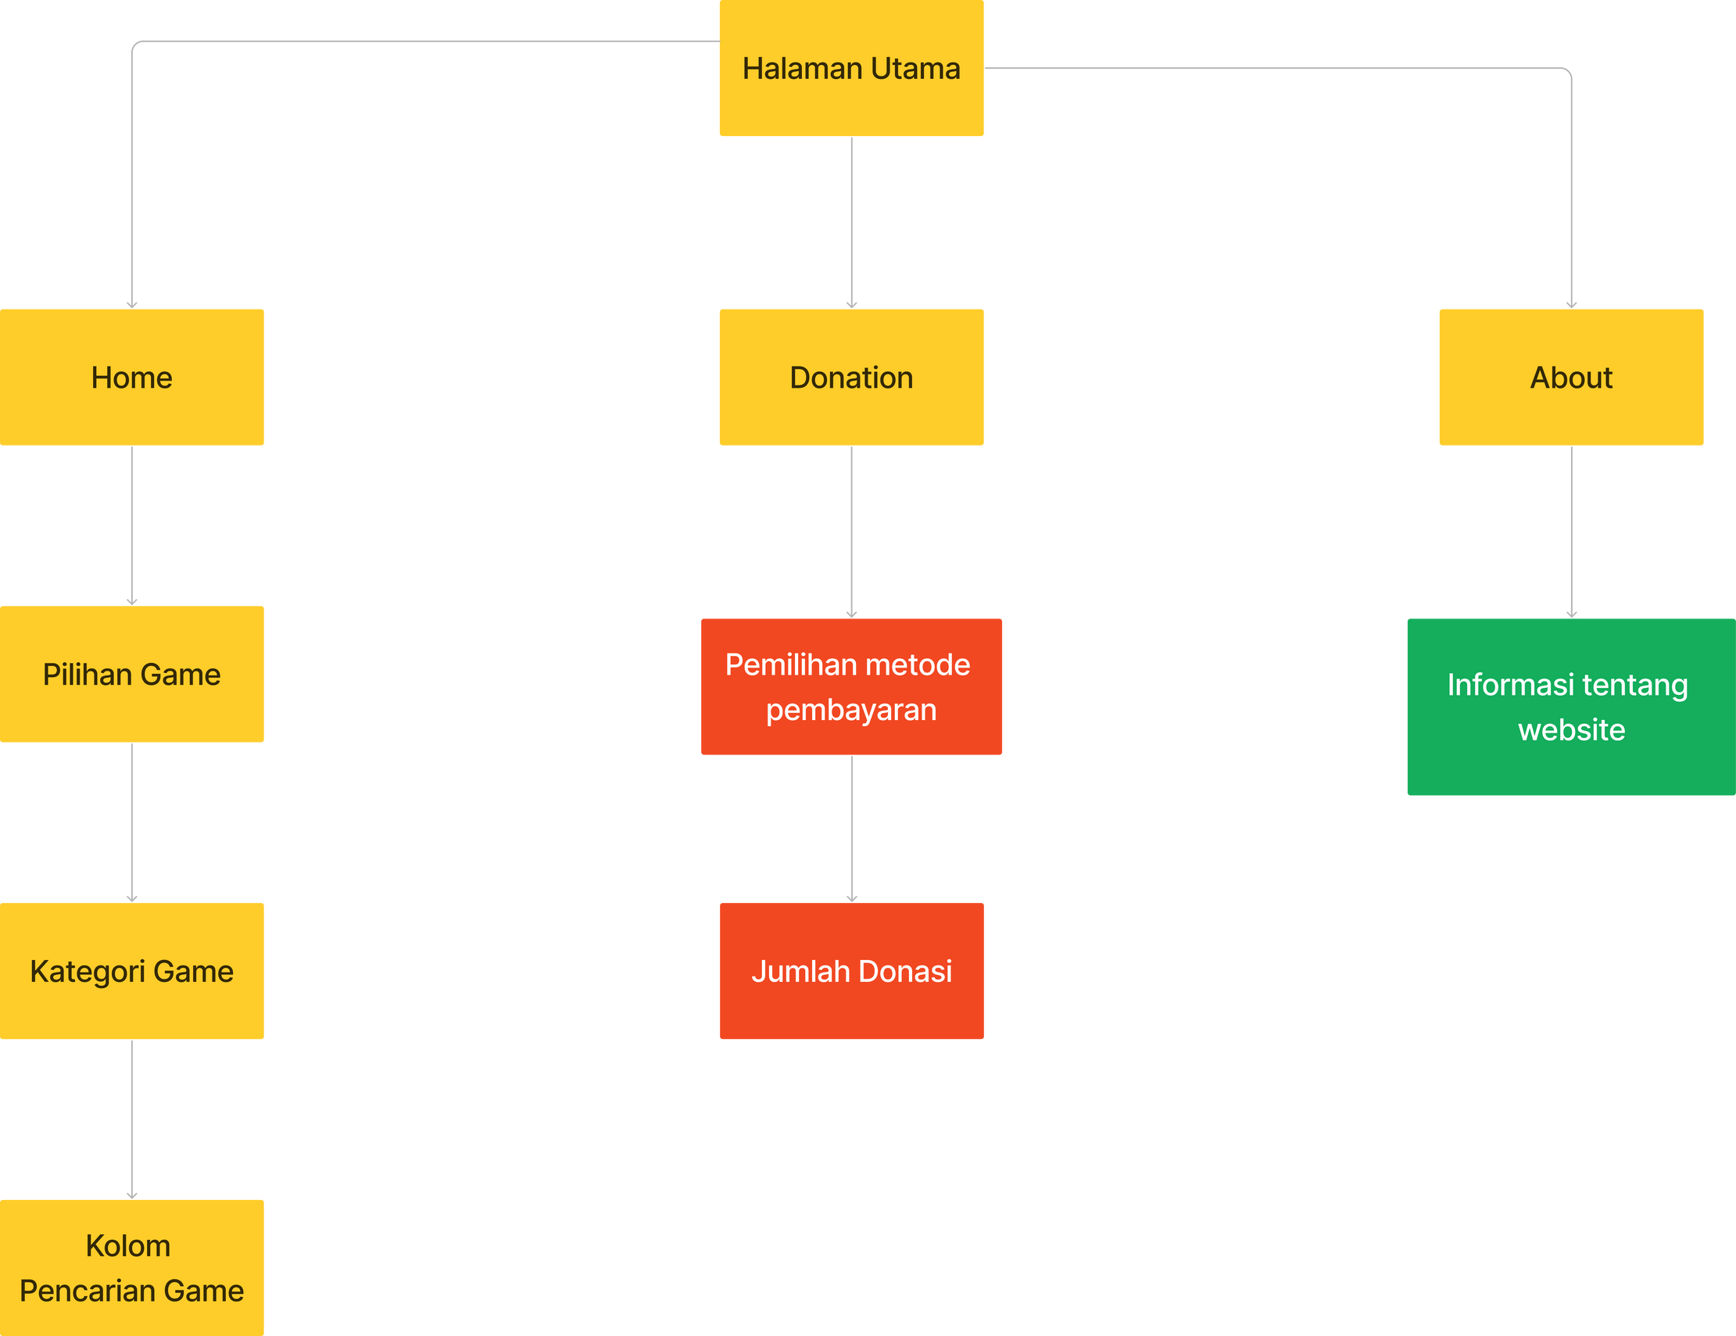
flow

Slide 12
WIREFRAME
Berikut Link Figma Low Fidelity : Link

Slide 13


Terima Kasih

